Slide 1
RWKV for the Web
Web-RWKV 推理引擎架构解析

Slide 2
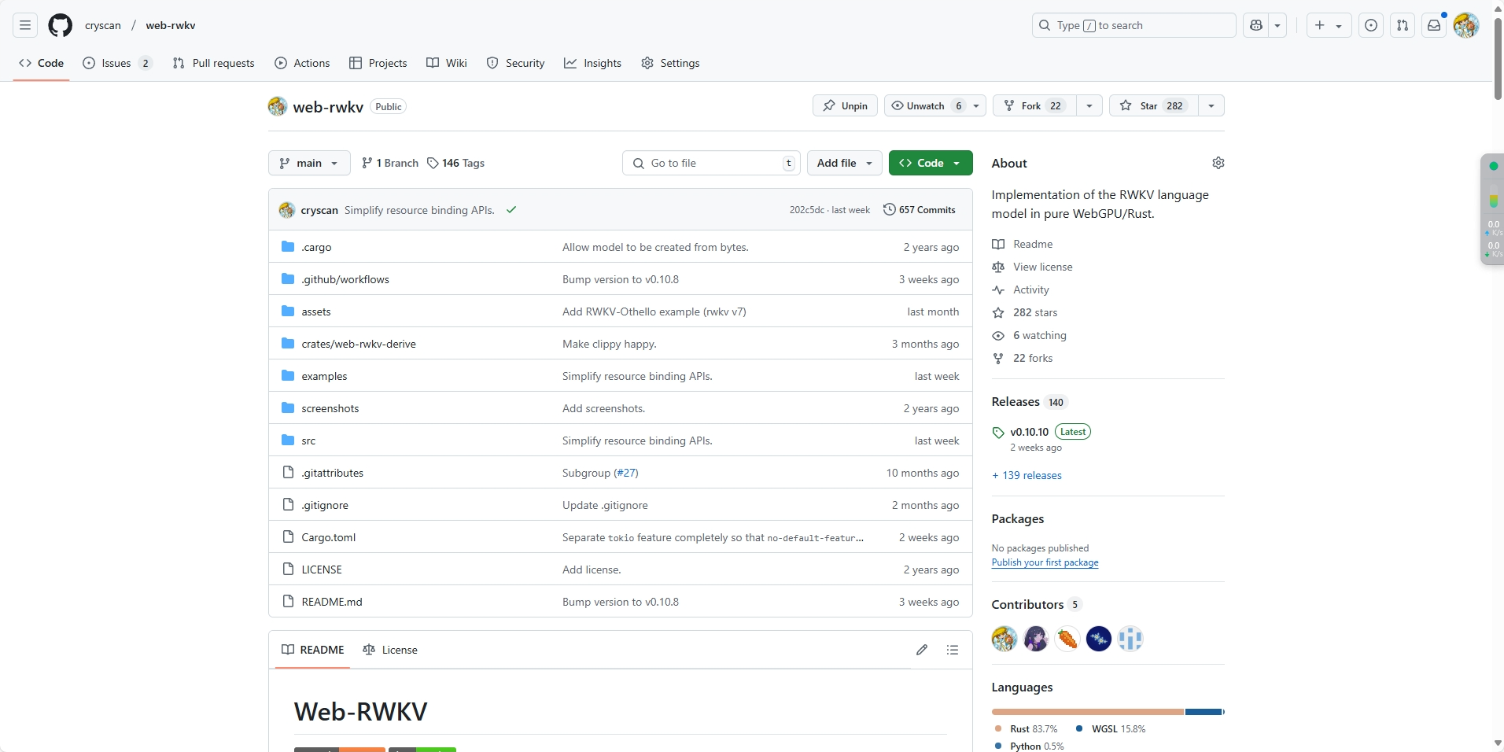

Slide 3

为什么是『Web』
一份代码，多端通用
PC
Linux
MacOS
Android
iOS
浏览器（WebGPU）

Slide 4
特点
高度集成：无 Python、CUDA 依赖
广泛兼容：支持 NVIDIA/AMD/Intel GPUs
并行推理：同时批量处理不定长的输入
相对快速：全量 V7 3B 输入 560 t/s 生成 80 t/s @ 3945WX + 3080
静态量化：支持 INT8/NF4/SF4、支持量化参数序列化/反序列化
微调外挂：支持 LoRA、支持 State 热切换
自由灵活：注入 Hook 读写任意推理阶段的数据，修改模型计算

Slide 5
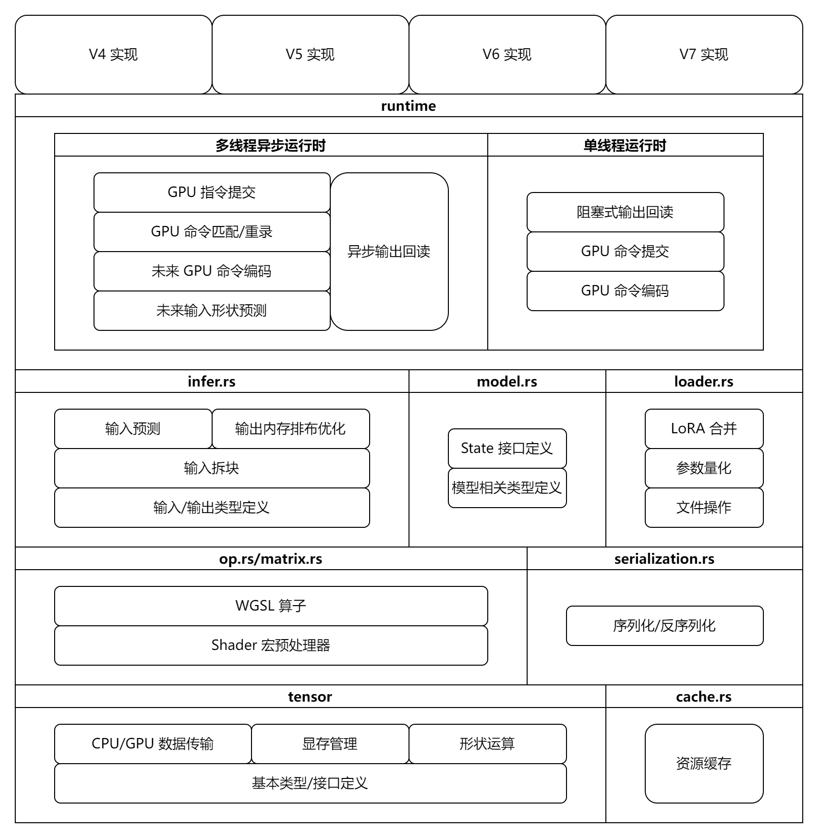
架构

Slide 6
迭代
Version 0.1
成功运行 RWKV 4 “Dove”
Version 0.2
Version 0.3
RWKV 5 “Eagle”
Version 0.4
实现并行推理
LoRA 加载
RWKV 6 “Finch”
Crates.io 发布
代码模块化
实现 Tensor API

Slide 7
迭代
Version 0.5
Shader 宏预处理器
Version 0.8
Version 0.9
RWKV 7 “Goose”
Version 0.10
Bind Group 缓存，生成提速 30%-50%
同时支持 Fp32/Fp16 读写
异步运行时
GPU 命令预测编码
多线程 GPU 命令编码
支持在大量设备的浏览器上运行
生成提速 50%-100%
使用 Subgroups 操作
简化 Bind Group 相关 API，实现模型更方便

Slide 8
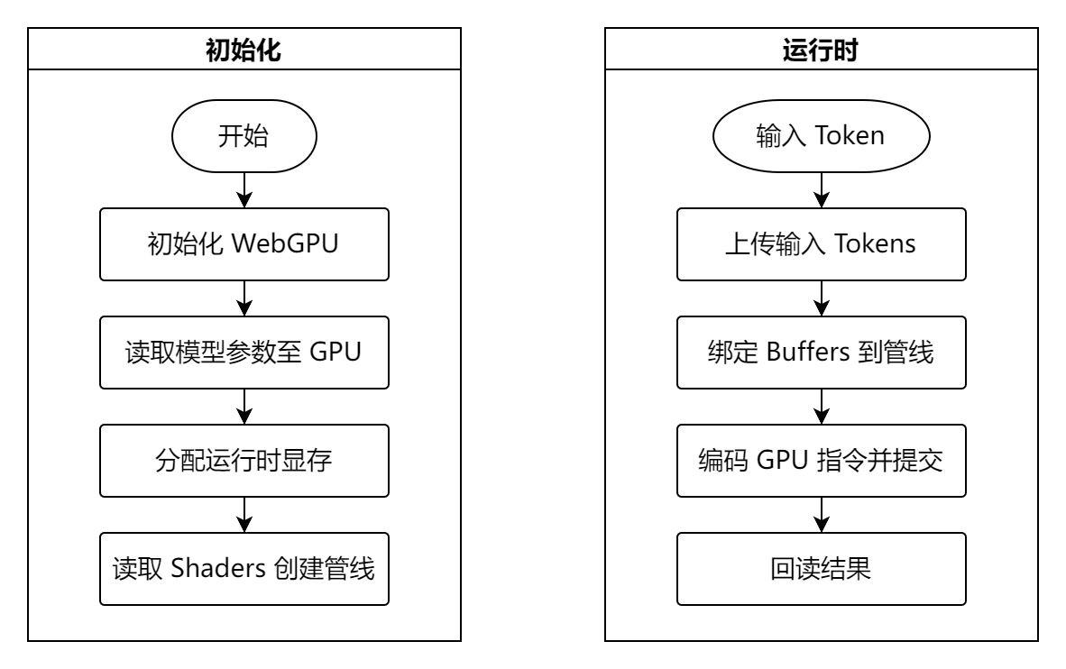
Mini Web-RWKV

Slide 9
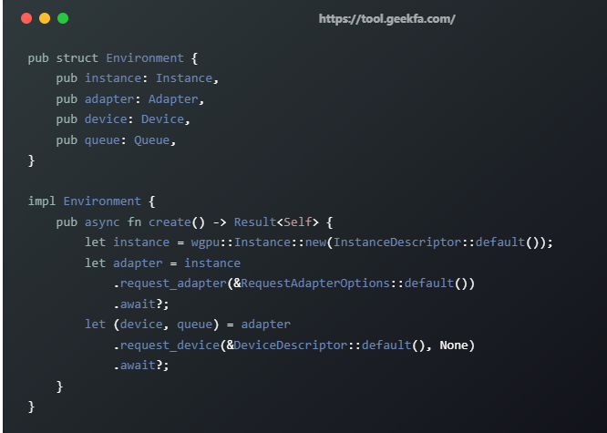
初始化 WebGPU

Slide 10
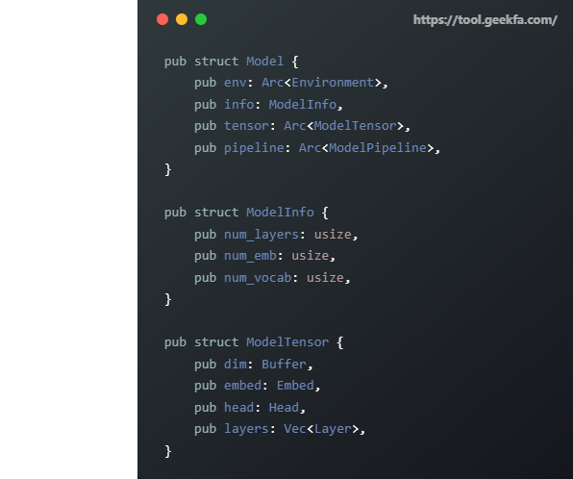
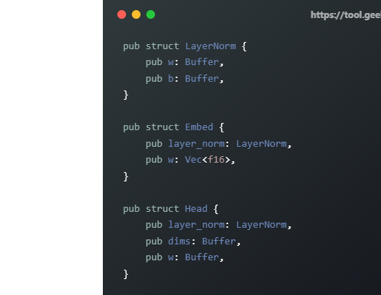
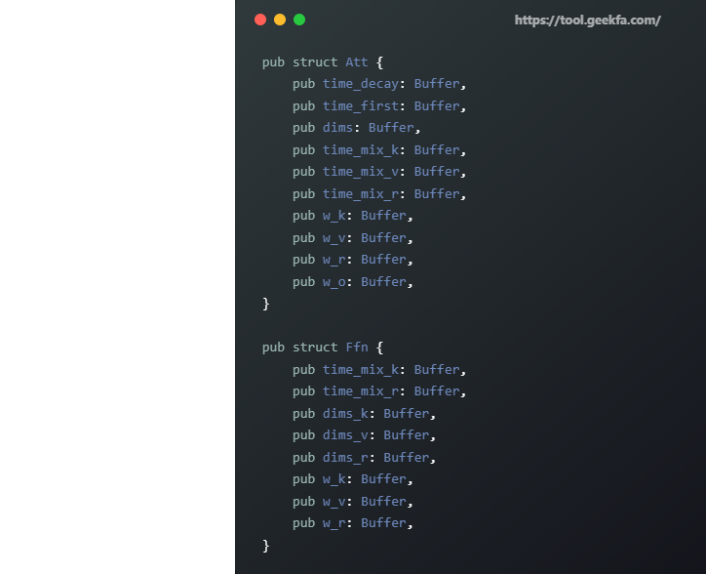
声明模型结构

Slide 11
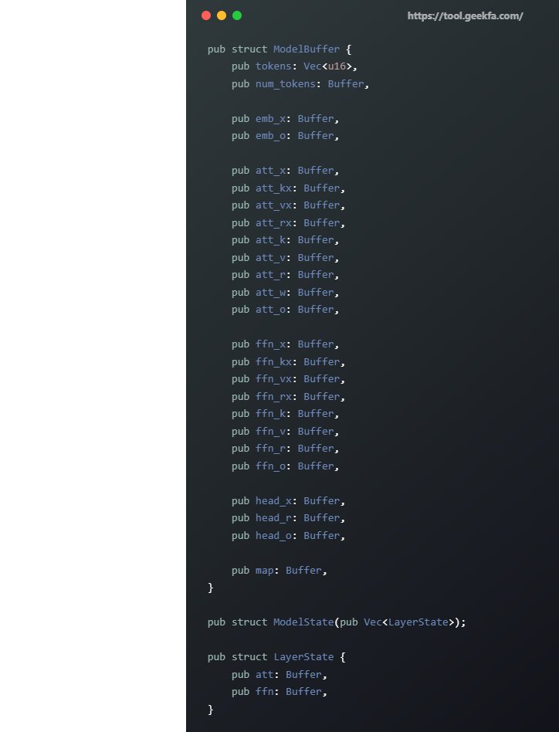
声明运行时需要的 Buffer

Slide 12
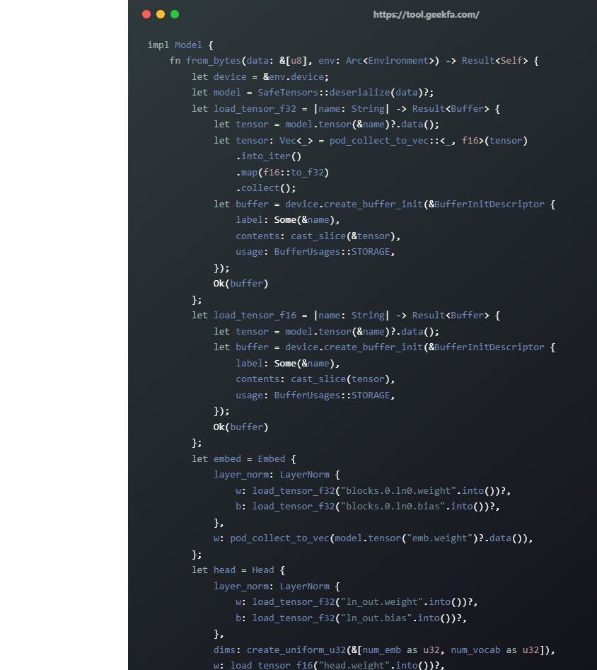
从文件中读取模型参数，分配参数显存并上传

Slide 13
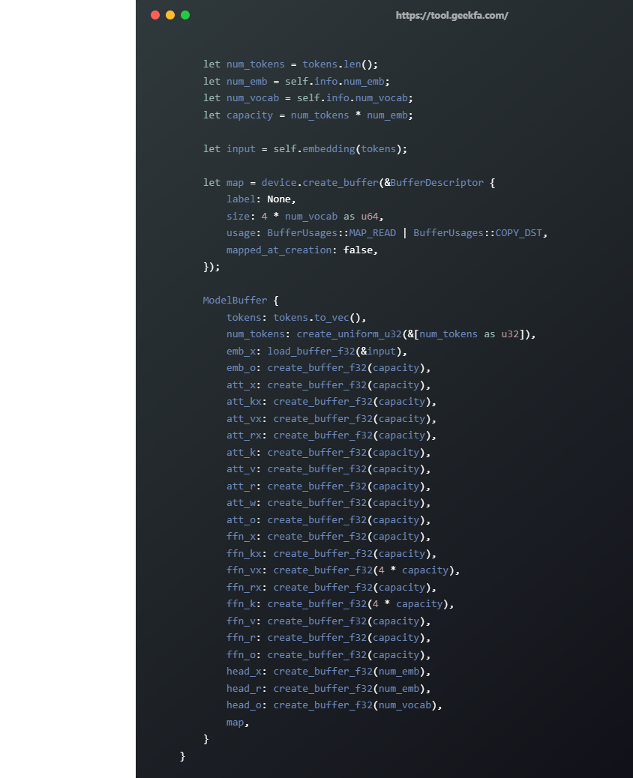
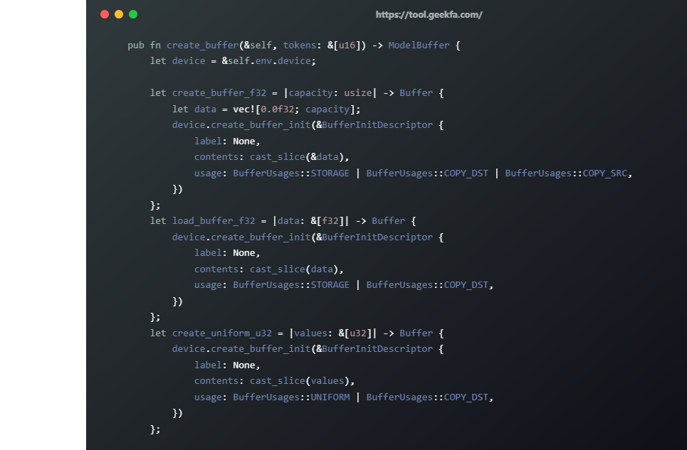
Buffer 分配显存

Slide 14
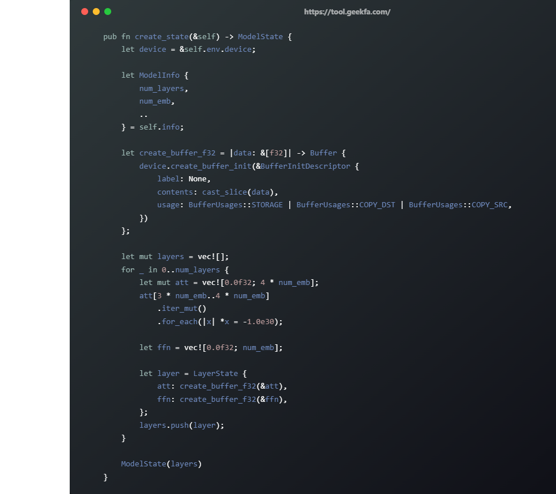
State 分配显存

Slide 15
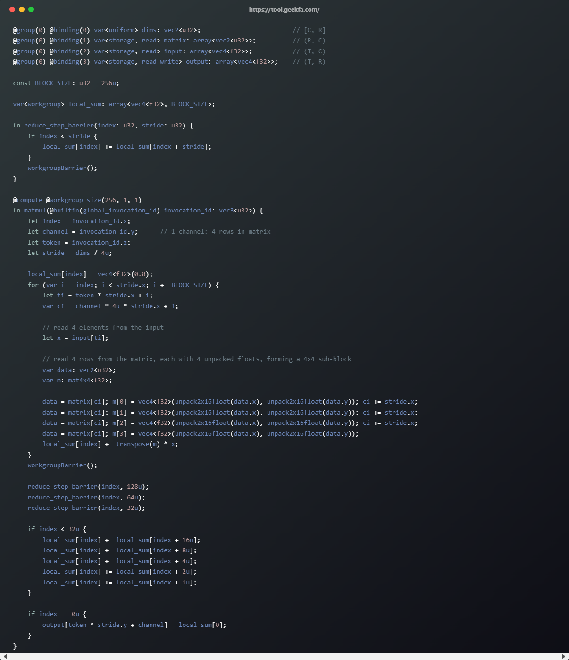
手写 Compute Shader，实现
Layer Normalization
矩阵×向量
Time Shift
WKV Operator
Channel Mix

Slide 16
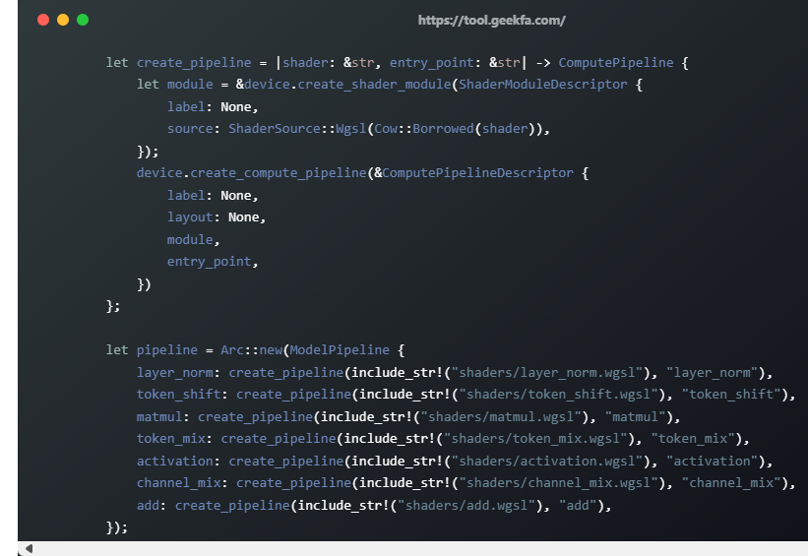
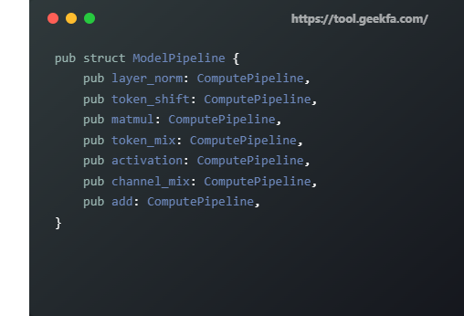
读取 Shader，创建 Compute Pipeline

Slide 17
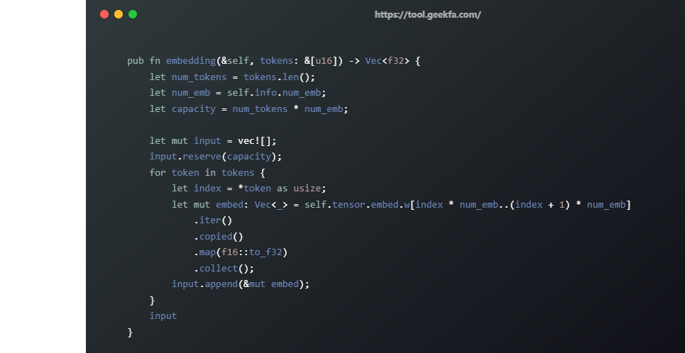
当输入了一个 Token：转化为 Embedding 并上传 GPU

Slide 18
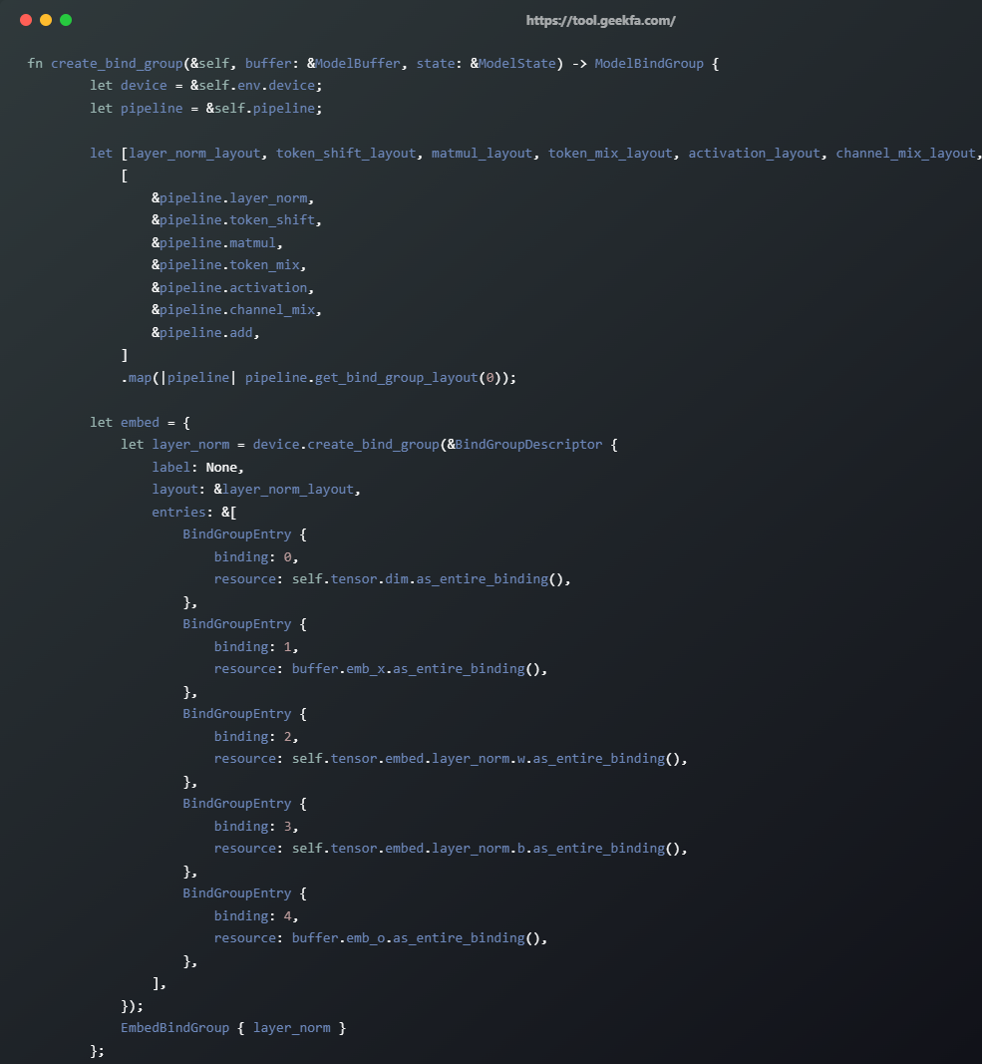
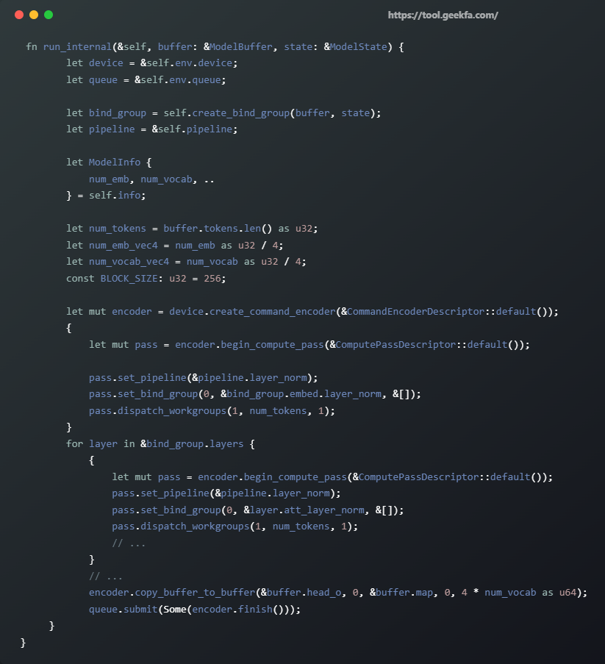
绑定 Buffers 到 Pipeline；创建 Compute Pass；编码、提交 GPU 命令

Slide 19
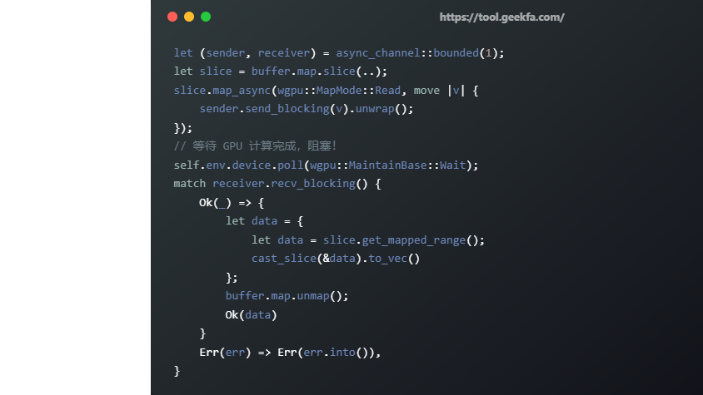
回读计算结果

Slide 20
恭喜你实现了 Web-RWKV 0.1
速度比 Torch 实现快一些……
V4 3B 50 t/s @ 3945WX + 3080
但是如果我的机器是 Xeon E5-2673 v3 + 4090
那么速度只有 25 t/s（……）
我们一步一步来优化它……

Slide 21
长输入优化及并行推理
长输入使用 GEMM 而非 GEMV，节省大量带宽，提速 8-10 倍
为了效率，GEMM Kernel 期望输入序列长是 32 的倍数
过长的输入可能会使 GPU 长时间繁忙从而触发 TDR
故我们需要将长输入拆分成合理大小的块，一次处理一块
那并行推理也可以复用这个加速机制吗？

Slide 22
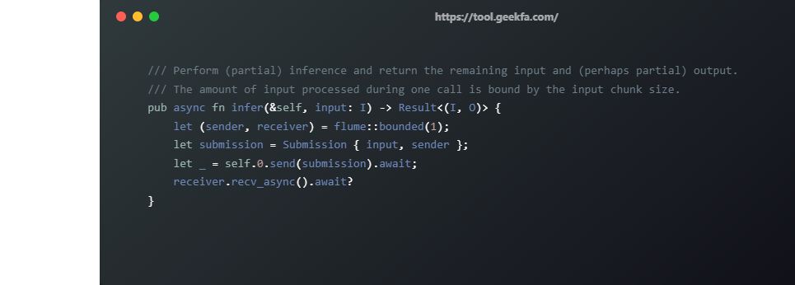
从推理函数的类型中我们可以看到……

Slide 23
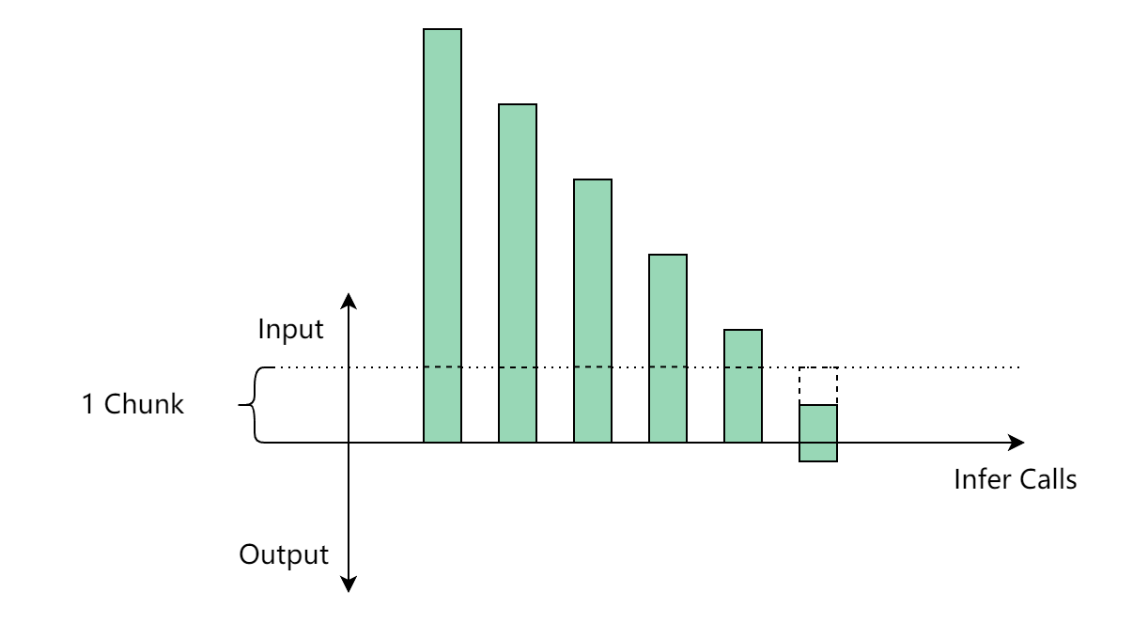

Slide 24
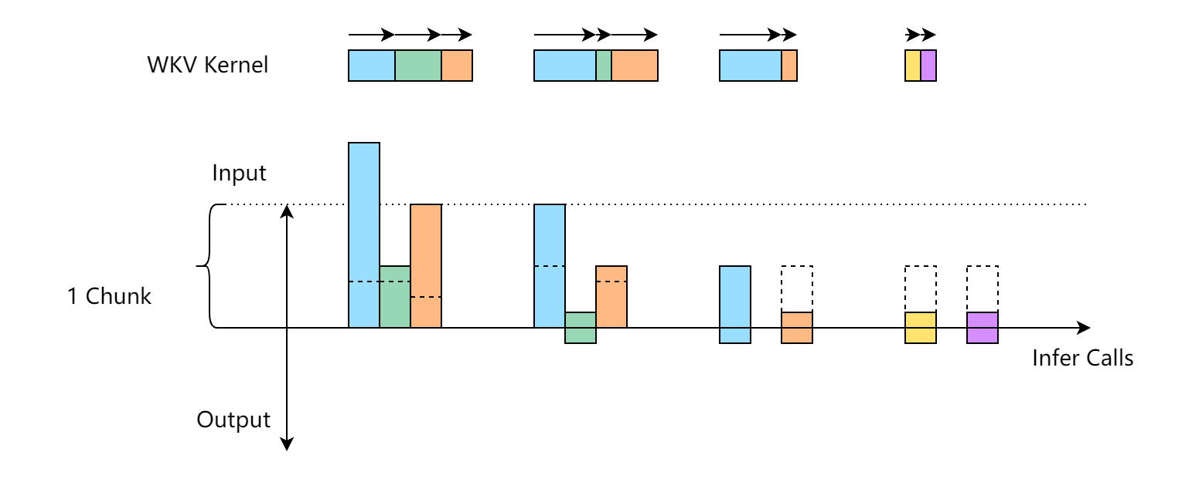

Slide 25

推理引擎内置 Tracy 性能测试接口，只要开启相应的编译特性即可。

Slide 26
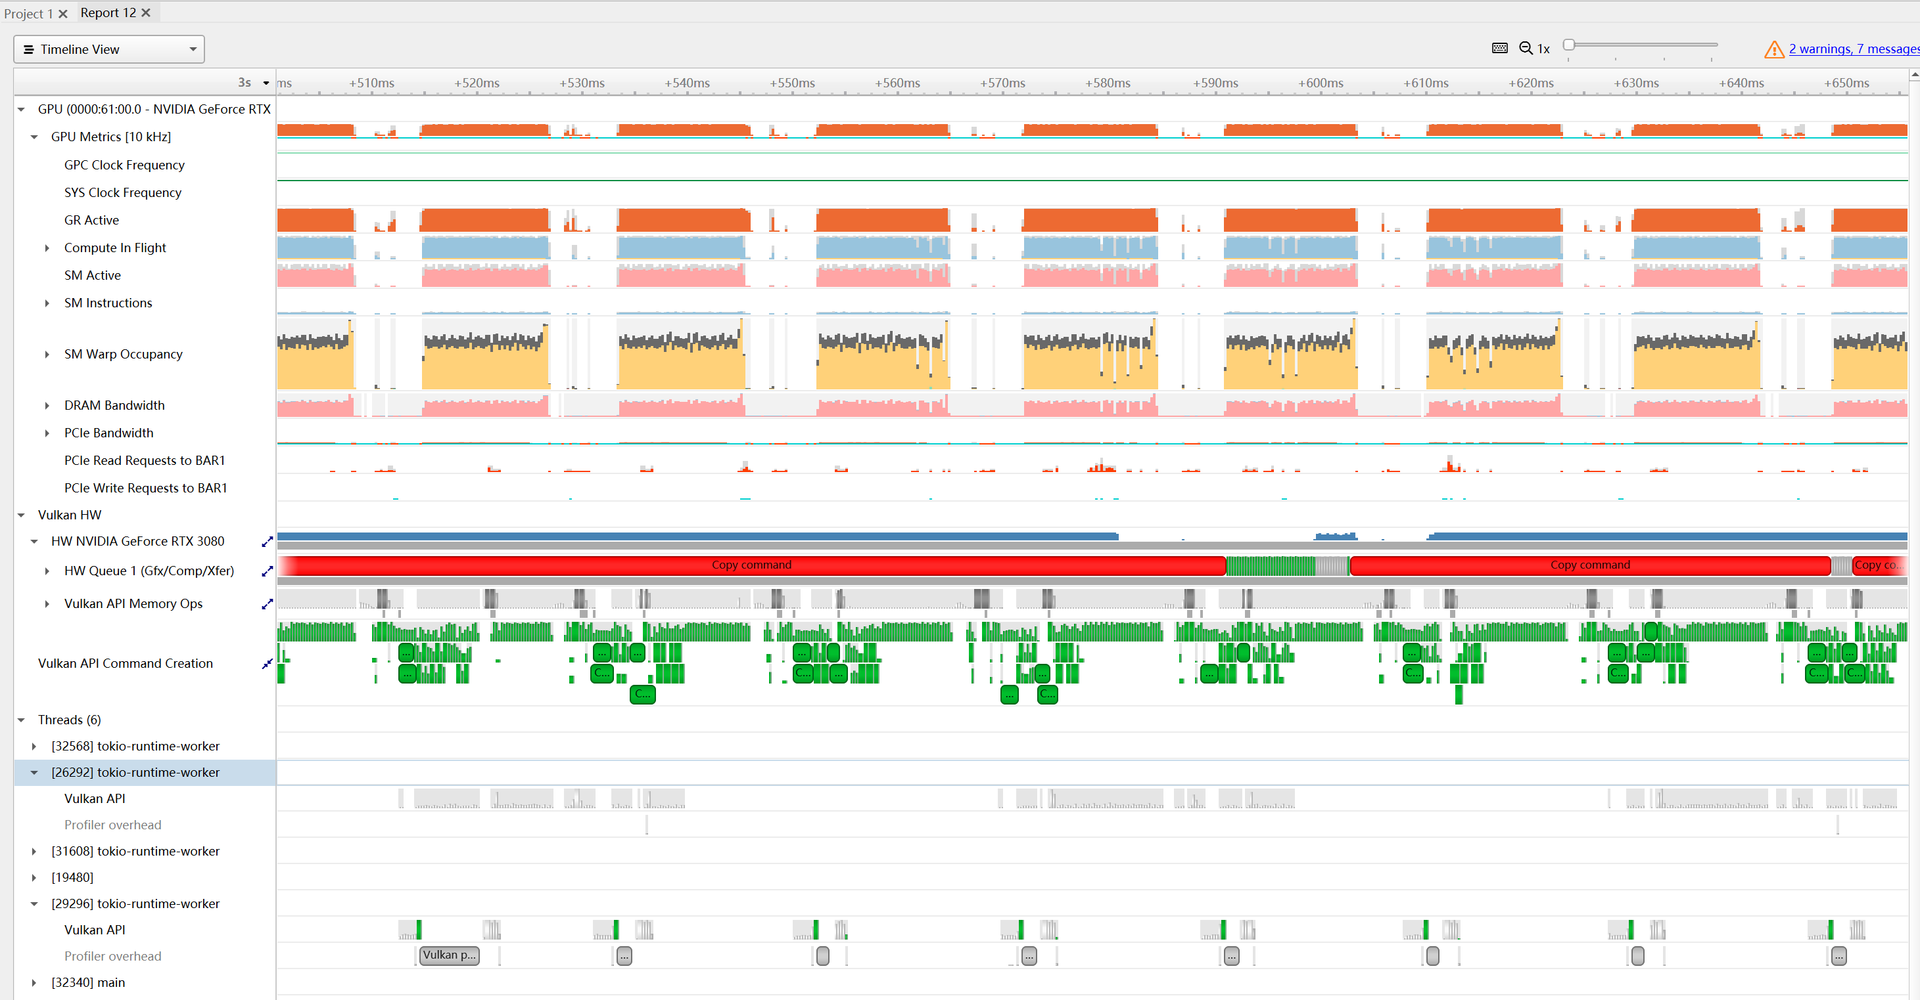
AMD Ryzen Threadripper PRO 3945WX + 3080

Slide 27
GPU 在等什么？
创建绑定组
编码命令

Slide 28

绑定组创建优化
多层级资源缓存复用

Slide 29

绑定组创建优化
显存复用
管线复用
同一算子变体只用创建一次管线
绑定组复用
相同管线绑定相同显存可复用绑定组

Slide 30

命令编码优化

Slide 31
输入预测
在生成上一输出前，无法得知下一输入？
至少我们可以预测形状（假设：推理过程不被人为中断）
在 GPU 计算第 N 个 Token 时，CPU 并行编码第 N + 1、N + 2……
如果预测错误，则停止现有编码任务，冲刷流水线，重新编码
但是，CPU 要如何生产才能达到供需平衡？

Slide 32
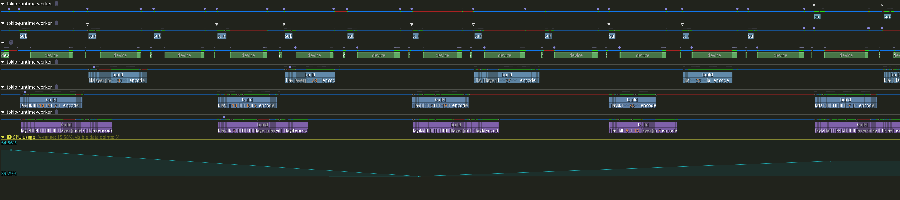
生产者（CPU）↔ 消费者（GPU）
平衡方程
动态调整 CPU 编码任务数
2 → 1 → 0 循环
Xeon E5，相比同步编码，异步并行预测编码提速 100%

Slide 33
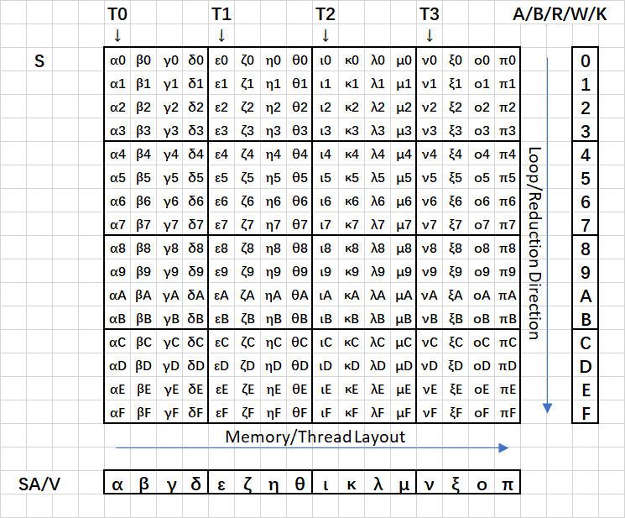
WKV 5/6/7

Slide 34
有关平台兼容性的一些坑……
不要把一些 N 卡经验带进 Shader（该同步还得同步）
A 卡发现 NF4 的 Quantiles 每次从共享内存取一个 f32 更快，欣然提交；一小时后发现 I 卡只可取 vec4<f32>对齐，否则乱码……
苹果芯片的 tanh 内置函数输出超过 42 返回 NaN（最谔谔）
……
Notes:
两年前几乎每周都有用户报错说推理生成乱码，我几乎没有他们的设备

